Slide 1
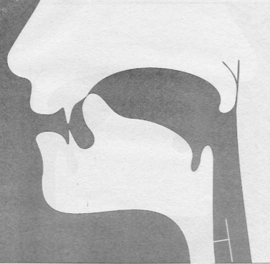
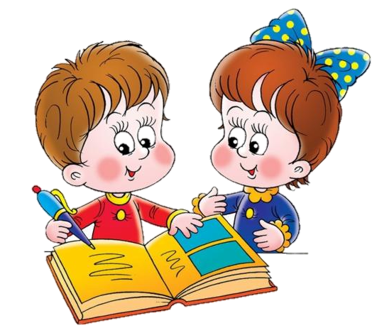
Правильная
артикуляция звука Ль
Серия
«Коррекция звукопроизношения»
Звук Ль – согласный, мягкий,
звонкий.
Звук Ль
Губы растянуты в улыбке. Передняя часть языка касается бугорков за верхними зубами. Средняя часть спинки языка приподнята. Задняя часть спинки языка опущена. Язык напряжен. Выдыхаемый воздух проход по бокам языка.
Голосовые связки работают, горло дрожит (есть голос).
МОУ Ветлужская СОШ № 2
На схемах звук обозначается зеленым
цветом -
Учитель – логопед
Ягилева
Светлана Леонидовна
2013 год

Slide 2
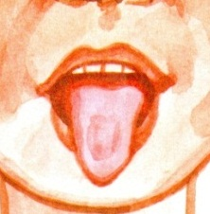
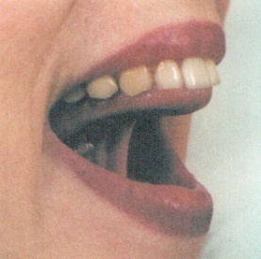
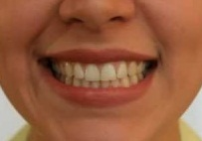
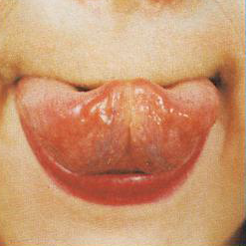
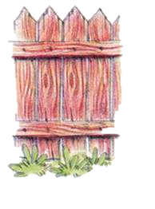
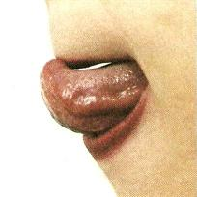
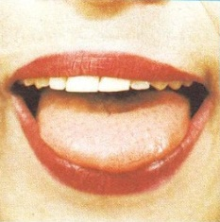
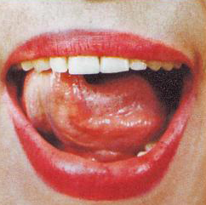
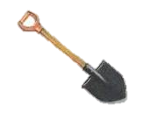
Артикуляционная
гимнастика
3. Иголочка
6. Лошадка
Цель: укреплять мышцы
языка, развивать подвижность
и гибкость кончика языка,
умение им управлять.
Рот открыть. Узкий
язык сильно выдвинуть
вперед. Не прикасаться к губам и
к зубам.
Цель: вырабатывать движение языка вверх, растягивать подъязычную связку.
Присасывать язык к нёбу,
растягивая подъязычную связку. Щелкать языком медленно, сильно. Нижняя челюсть должна быть
неподвижна!
Все упражнения выполняются перед зеркалом.
Упражнения 1,3,7 предполагают удержание позы под счет до 5 (до 10); упражнения 2,4,5,6,8,9 выполняются 10—15 раз.
1. Заборчик
4. Вкусное варенье
7. Грибок
Цель: укреплять круговую
мышцу рта, развивать
умение держать губы в
улыбке.
Зубы сомкнуты. Губы
в широкой улыбке. Верхние и
нижние резцы видны.
Цель: вырабатывать
движение языка вверх,
растягивать подъязычную
связку.
Улыбнуться, приоткрыть
рот. Присосать широкий язык всей
плоскостью к нёбу и открыть рот.
Цель: развивать подвижность
языка, вырабатывать подъем
широкой передней части языка.
Рот приоткрыть.
Широким языком облизывать верхнюю губу, делая
движения сверху вниз.
Нижняя челюсть неподвижна!
8. Индюк
2. Лопаточка
Цель: вырабатывать подъем
языка, развивать гибкость и
подвижность его передней
части.
Рот открыть.
Широким кончиком языка проводить по верхней губе вперед – назад, не отрывая языка. При этом произносить: БЛ-БЛ-БЛ-... Нижняя челюсть неподвижна!
5. Почистим зубки
Цель: вырабатывать умение
делать язык широким,
удерживать его в спокойном,
расслабленном состоянии.
Положить широкий расслабленный язык на нижнюю
губу. Занести «лопатку» в рот,
стараясь не напрягать язык.
Цель: учиться удерживать
кончик языка за верхними
зубами, развивать умение
управлять языком,
точность движений.
Сначала при закрытом,
затем при открытом рте.
«Почистить» кончиком языка
верхние зубы с внутренней стороны
(слева – направо, сверху – вниз).
Нижняя челюсть неподвижна.

